Slide 1
Animación 2D
0. CF1_Introduccion

Slide 2


Indicaciones para la producción
Contexto general de pueblos indígenas
Por favor realizar animación 2D con voz en off a partir de la información que se encuentra en la presentación, la cual relaciona las estadísticas del DANE, por lo cual se debe utilizar gráficas para ir mostrando las cifras que acá se mencionan.
Audio/ Narración
En Colombia la población Indígena habita en 28 Departamentos, de la totalidad de los 32 departamentos del país. Según el Censo Nacional Poblacional y de Vivienda realizado por el DANE en el año 2018, en la actualidad se reconocen como indígenas a 1.905.617 de habitantes, pertenecientes a 115 pueblos indígenas nativos, representando el 4.4% de la población total del país.
Referencias de las imágenes: https://media.istockphoto.com/photos/growth-chart-picture-id468474709

Slide 3



Indicaciones para la producción
Colocar imagen y posición de los textos.
Escribir las indicaciones de cómo se debe ver y las animaciones que haya que realizar.
Es fundamental que salga en pantalla los nombres de las organizaciones y sus respectivos logos para generar una identidad y reconocimiento sobre estas.
Audio/ Narración
Por lo anterior, en el desarrollo de este contenido, se presenta el marco de políticas y de normas establecido por organismos internacionales como la Organización de las Naciones Unidas (ONU), la Organización internacional del Trabajo (OIT), la Oficina del Alto Comisionado de las Naciones Unidas (OACDH), entre otros; de igual manera se presenta el marco jurídico nacional, realizándose un análisis desde las normas constitucionales, las leyes y decretos más relevantes, que precisan el marco de derechos de los pueblos indígenas en Colombia.
Referencias de las imágenes:
Imagen 1: https://1000marcas.net/wp-content/uploads/2020/03/logo-united-nations.png
Imagen 2: https://definicionesyconceptos.com/wp-content/uploads/2021/06/OIT.jpg
Imagen 3: https://www.un.org/ruleoflaw/wp-content/uploads/2015/04/ohchr.png

Slide 4
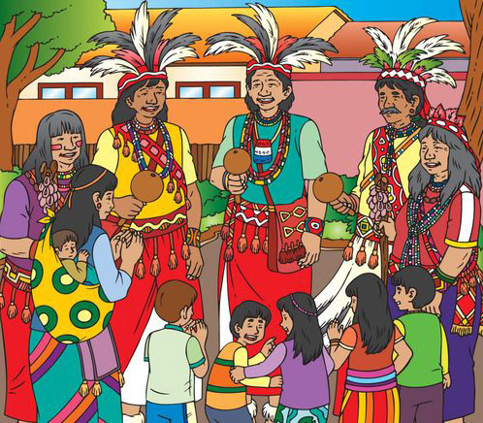
Indicaciones para la producción
Movimiento de resistencia indígena
En esta escena se debe mostrar la resistencia indígena a través de la cultura.
Audio/ Narración
Es importante saber que a lo largo de la historia se han realizado movilizaciones sociales, a través de la resistencia indígena; donde se ha logrado visibilizar para las culturas dominantes, la situación de racismo, de exclusión social y la explotación a la que han sido sometidas las comunidades indígenas.
Referencias de las imágenes:
https://colegiomaterdei.edu.ve/images/12octubre.jpg

Slide 5
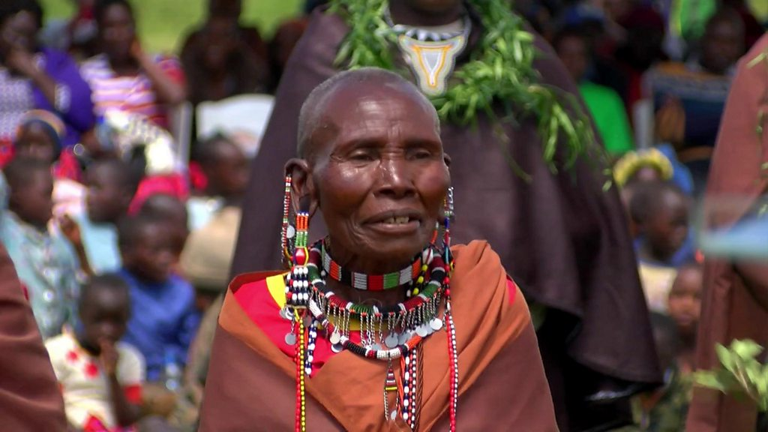
Reivindicación de sus derechos
Indicaciones para la producción
Escribir las indicaciones de cómo se debe ver y las animaciones que haya que realizar.
Audio/ Narración
En la lucha por la reivindicación de sus derechos se ha ido logrando el reconocimiento a nivel nacional e internacional, aunque este reconocimiento tiene una tensión entre la concepción de los estados nación, que ha limitado al marco de derecho de los pueblos indígenas, por la inequidad y desigualdad que existe entre los derechos reconocidos y la concreción y el disfrute de estos derechos.
Referencias de las imágenes:

Slide 6
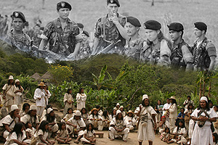
Indicaciones para la producción
El conflicto armado y los pueblos indígenas
Escribir las indicaciones de cómo se debe ver y las animaciones que haya que realizar.
Audio/ Narración
En Colombia la violación a los derechos humanos se ha agudizado en razón del conflicto armado, a razón de generar poder en la minería ilegal, el narcotráfico; llevando al homicidio de líderes indígenas, invasión a su territorio y desplazamiento forzado.
Referencias de las imágenes: https://verdadabierta.com/wp-content/uploads/2017/10/indigenas-guerrilla-300.jpg

Slide 7
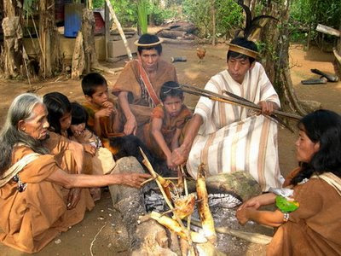
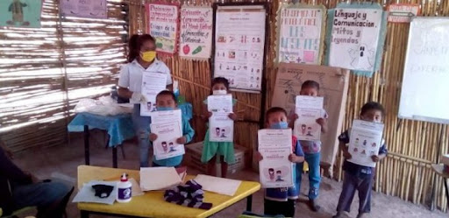
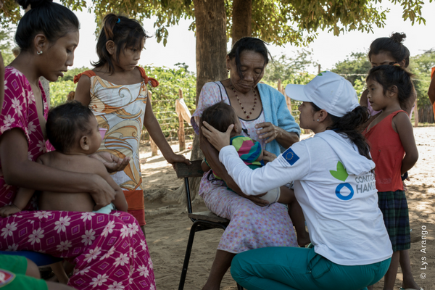
Indicaciones para la producción
Acceso a los bienes y servicios
En esta escena deben incluirse imágenes de algunos bienes y servicios de los indígenas, por ejemplo, la comida, educación y salud.
Referencias de las imágenes:
Imagen 1: https://4.bp.blogspot.com/_jX_IsRFi4wA/RjOjalrYXLI/AAAAAAAAAes/c3SDxXs3tzM/s400/familia%2BYanesha.jpg
Imagen 2: https://lh3.googleusercontent.com/proxy/Ef1q6D9l3RHxrpY2z2_X0fhxK2VVjzQ5uVQ8x7TJ8xWTMQZGZw3qaxtoc75iQE8tNq9HEI-kW2_sRgnp9xalbwuzyqRIfB2UZHHLsIhH0gSsnvdjNXpJLfM5t28bW8ZSUQWHQ4COPOJzeEek6tcyoAlmHTBVLZh_GEPsCac
Imagen 3: https://www.accioncontraelhambre.org/sites/default/files/images/familia_wayuu_guajira_ach.png
Audio/ Narración
Es así como existen barreas para el acceso a los bienes y servicios. Si bien hay avances en la concretación de los derechos y los escenarios de representación, aún existe una brecha en el logro de la materialización y la reivindicación, en el cual se respete su territorio, la restitución de su cultura y sus tradiciones.

Slide 8
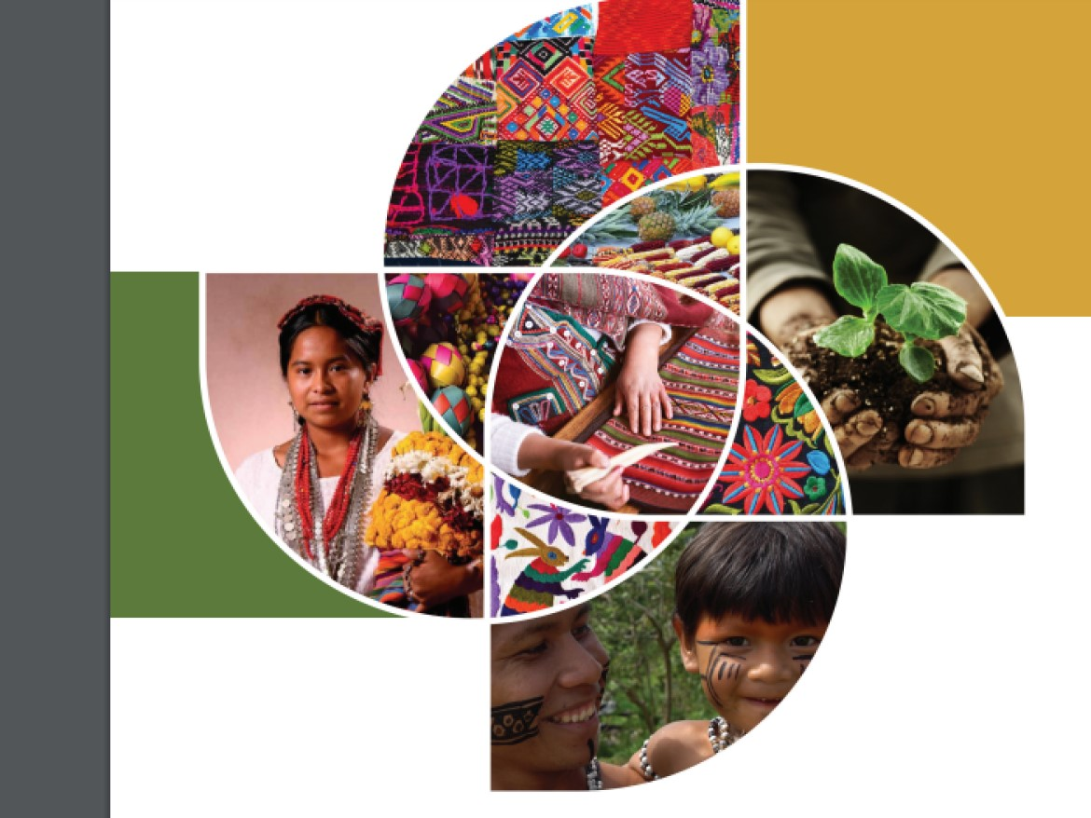
Sensibilización profesionales de la salud
Indicaciones para la producción
En esta escena debe aparecer un collage de fotos que integre algunas situaciones de los pueblos indígenas y que a medida que salgan se integren en una figura, por ejemplo la que se deja en la imagen de referencia.
Audio/ Narración
Es así como el componente dará un contexto de los derechos y del marco conceptual de los pueblos para sensibilizar a los profesionales, técnicos y auxiliares en salud, en el desarrollo de competencias que le permitan escuchar, observar y respetar el sentir, el pensamiento de los pueblos indígenas, su cultura, su territorio, sus autoridades indígenas, sus formas de organización, sus conocimientos y de su cosmovisión.
¡Bienvenidos!
Referencias de las imágenes: https://www.onu.org.mx/wp-content/uploads/2021/08/CEPAL-OK.jpg

